Slide 1
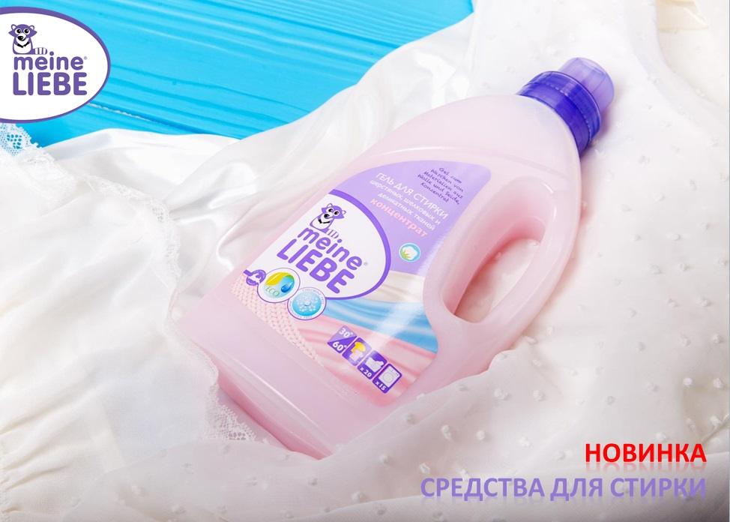

Slide 2
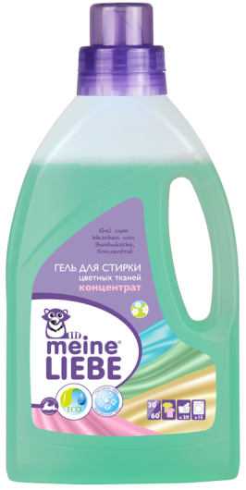
Порошок или гель для стирки?
Рациональные потребители используют и порошок и гель для стирки
в зависимости от тканей, степени загрязнения…
Для температурных режимов от 30 до 90° (однако рекомендуется свыше 40/60 ° при которых порошок проявляет все свои возможности и эффективность)
Для температурных режимов от 30 до 60° (щадящие температуры для легкой стирки)
Для средних и длинных циклов стирки
Для плотных тканей
Для удаления сильных загрязнений
Для коротких и средних циклов стирки
Для неплотных тканей, ярких/цветных, деликатных
Для освежения, удаления ежедневных загрязнений

Slide 3
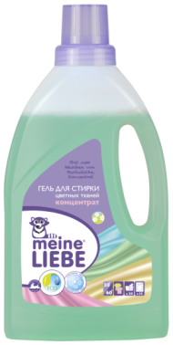
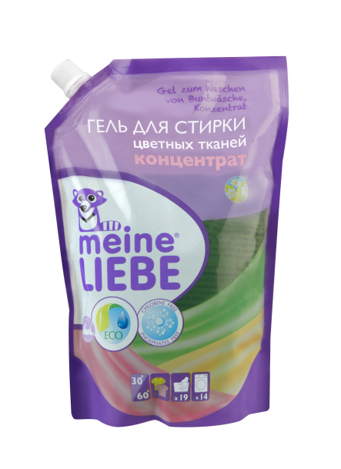
Гель для стирки цветных тканей
Новый формат УПАКОВКИ
Объем – 800 мл.
РРЦ: 308 руб.
Объем – 750 мл.
РРЦ: 265 руб.
Флакон с двойным мерным колпачком
Полноценный продукт
Объем: 800 мл
На 15 автоматических стирок
Цена за стирку 20,5 руб
Дойпак со штуцером
Полноценный продукт/сменный блок
Объем: 750 мл
На 14 автоматических стирок
Выгодная цена за стирку 19 руб
Сменный блок для постоянных покупателей продукта
Альтернативное ценовое предложение для совершения пробной покупки продукта

Slide 4
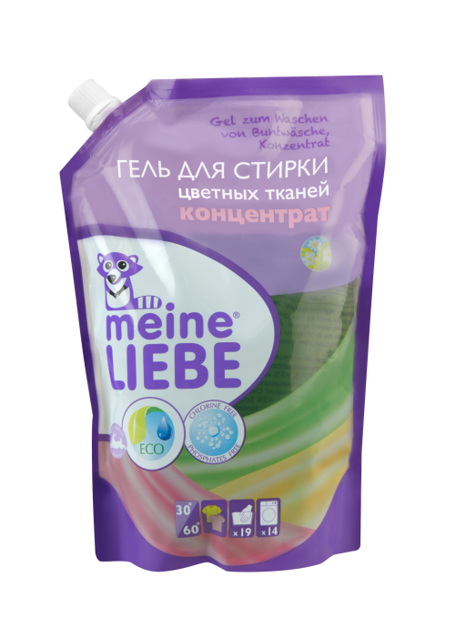
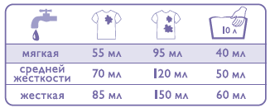
Гель для стирки цветных тканей концентрат (cменный блок), новинка
Специальный уход за цветными тканями
Активная формула с эффектом защиты цвета и яркости
Предотвращает потерю формы, защищает структуру
Идеальное решение для освежения белья
Концентрат
Аромат свежести луговых цветов
СВОЙСТВА И ДЕЙСТВИЕ:
Для ручной и машинной стирки
При температурах от 30 до 60°
Высокая эффективность при низких температурных режимах
Полностью выполаскивается из тканей
Может использоваться без кондиционера
Объем: 750 мл
РРЦ: 265 р.
Быстро разлагается на биологические составляющие. Не содержит фосфатов, хлора и пр. агрессивных компонентов.
Артикул ML31118
Штрих-код 4260429990351
ПРОИЗВЕДЕНО В ГЕРМАНИИ

Slide 5
Логистические параметры
Товар:
Артикул | Наименование | Штрих-код, шт. | Групповая упаковка, вме-стимость, шт | Штрих-код, кор. | Разрешительная документация | РРЦ
ML31118 | MEINE LIEBE Гель для стирки цветных тканей концентрат 750мл (cменный блок) | 4260429990351 | 8 | 4260429990368 | Декларация и СГР | 265,00 ₽

